Slide 1
ХъахIабросулъа МахIмуд

Slide 4
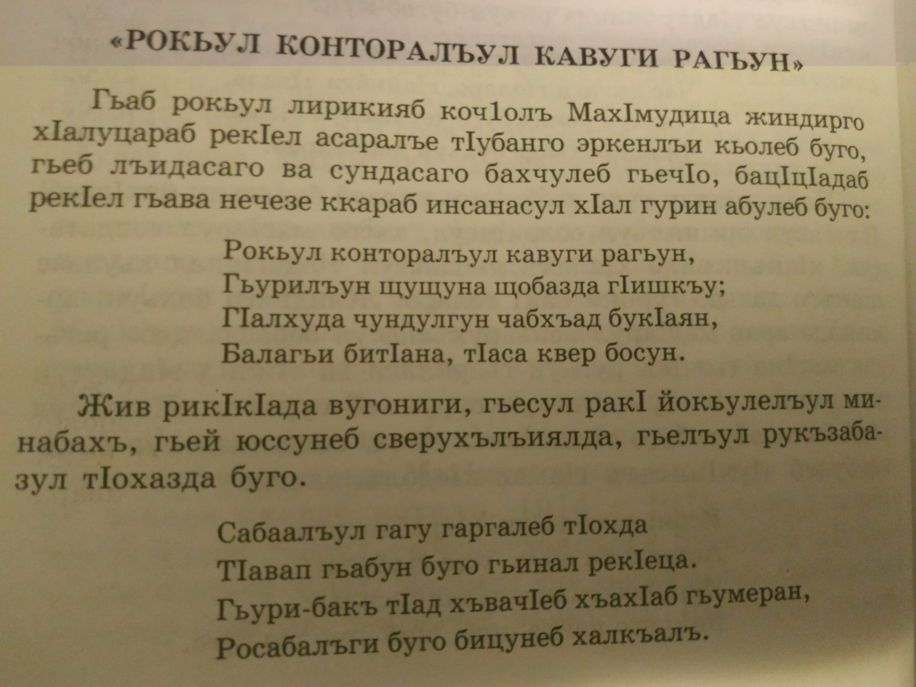

Slide 8
Лъалищ дуда МахIмуд?
МахIмуд гьавураб сон?
а) 1921 с.
б) 1873 с.
в) 2014 с.

Slide 9
МахIмудил ВатIан?
а) Унсоколо район ХъахIабросу
б) Хунзахъ район ЦIада росу
в) Болъихъ район ГIортIоколо

Slide 10
МахIмудил рокьи ккарай яс?
а) Къуркълиса Щаза
б) Бекьилъа Муи
в) ГьаракIуниса ГIайшат

Slide 11
Гьесул машгьураб поэма?
а) «ТIалхIатиде»
б) «Жергъен гьартун ккана»
в) «Марям»

Slide 12
Анлъабилеб классалда цIалараб кечI?
а) «Макьу»
б) «Рокьул конторалъул кавуги рагьун…»
в) «РекIелъ ияхI бугев аскIовегIан цIай»

Slide 13
МахIмуд лъица чIварав?
а) Игьалиса Магьдил МухIамадица
б) Инхоса ГIалихIажияс
в) Кьохъа МухIамадица

Slide 14
Гьев хвана?
а) 1920 с.
б) 1919 с.
в) 2004 с.

Slide 15
МахIмудил хIакъалъулъ магIарул хъвадарухъаби.

Slide 16
«ХъахIабросулъа МахIмуд»
ЦIадаса XIамзат

Slide 17
«Карпаталдаса кагътал» Залму Батирова

Slide 18
«МахIмудиде» Бахумеседу Расулова

Slide 19
«МахIмудихъе кагъат» МухIамад ХIамзаев

Slide 20
«МахIмудиде» ХIажи Гъазимирзаев

Slide 21
«МахIмудил памятникалъухъ» Тажудин Таймасханов

Slide 22
«МахIмудил васият» Расул ХIамзатов

Slide 23
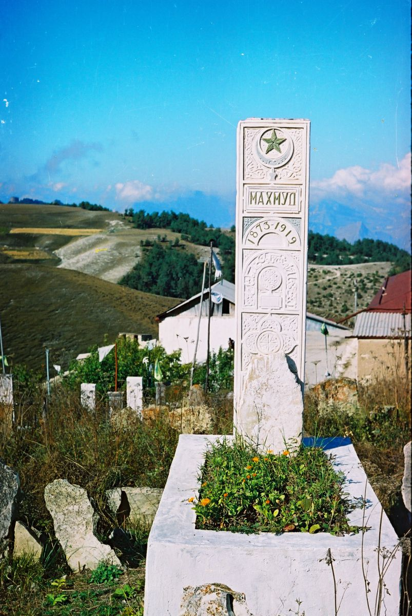

Slide 24
